Slide 1
주식 보고서
보고서 작성일 : 20221012

Slide 2
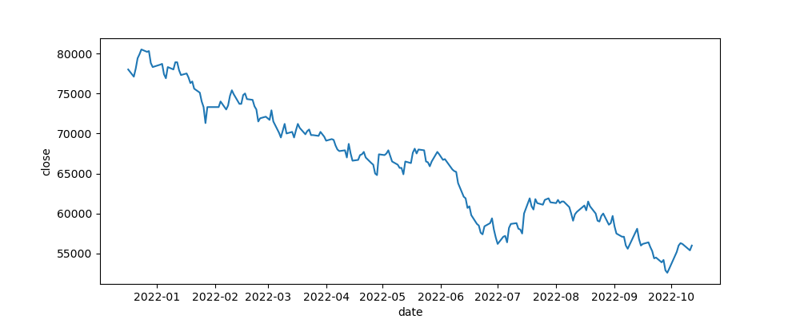
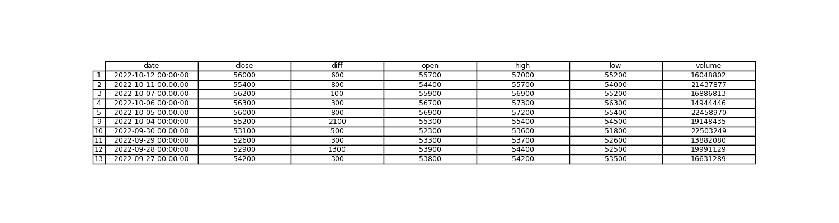
삼성전자, 56000원에 거래 마감

